Slide 1
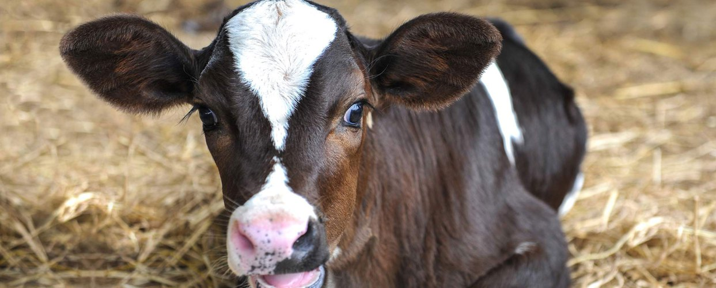
Kalverziekte

Slide 2
Diarree
Escherichia-Coli bacterie (E-coli)
Rota en Corona virus
Cryptosporidion
Coccidiose (voedingsdiarree)
Voedingsdiarree
https://www.youtube.com/watch?v=LHUr1TTMgik&feature=player_detailpage

Slide 3
Voedingsdiarree vs. infectieuze diarree
Op basis van de verschijnselen kun je zelf snel de oorzaak bepalen en kun je direct in een aantal gevallen direct aan de slag met de behandeling en het nemen van preventieve maatregelen.
belangrijkste verschillen;
Symptomen voedingsdiarree | Symptomen infectieuze diarree
–Geen koorts –Kalveren redelijk actief –Goede drinklust –Dunne tot zeer dunne mest –Mest stinkt of ruikt zuur –Meer en vaker mesten –Witte of gele kleur van mest | -Koorts –Lusteloos –Slechte drinklust –Vermagering en uitdroging –Bijverschijnselen zoals gewrichts-, long- of hersenvliesontsteking –Kalveren persen

Slide 4
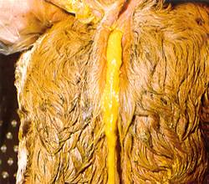
E-coli
Is een bacteriële infectie
Moment | 1ste 5 dagen
Oorzaak | Slechte hygiëne, vervuild water. De bacterie is altijd op je bedrijf aanwezig
Symptomen | Waterige gele diarree, koorts, (zeer) ziek kalf
Behandeling | Vaak een infuus
Preventie | Goede biestverstrekking, Goede Hygiëne Droge koeien vaccineren

Slide 5
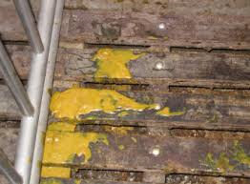
Rota en Corona
Is een virus infectie
Moment | 7 tot 14 dagen
Oorzaak | Virusinfectie via de mest, vaak op het bedrijf aanwezig. In de eerste levensweek zeer gevoelig, daarna is het een besmettingsbron voor jongeren kalveren.
Symptomen | Gelig, pasta tot vloeibare mest. Hangerig, slap kalf
Behandeling | Elektrolyten als extra voerbeurt. Medicijn in overleg met dierenarts.
Preventie | Goede biestverstrekking, Goede Hygiëne 100 ml biest toe blijven voegen in de melk Droge koeien vaccineren

Slide 6
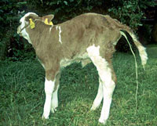
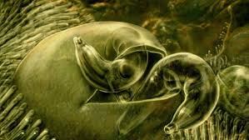
Cryptosporidion
Is een parasitaire infectie
Moment | 2e en 3e week
Oorzaak | Darmparasiet (protozoën) Door stressvolle omstandigheden en in een grote groep. Kalveren gaan mest eten.
Symptomen | Wit- geel-groen waterige mest. Vaak met bloed.
Behandeling | Elektrolyten als extra voerbeurt. Medicijn in overleg met dierenarts.
Preventie | Goede biestverstrekking, Goede Hygiëne 100 ml biest toe blijven voegen in de melk Droge koeien vaccineren

Slide 7
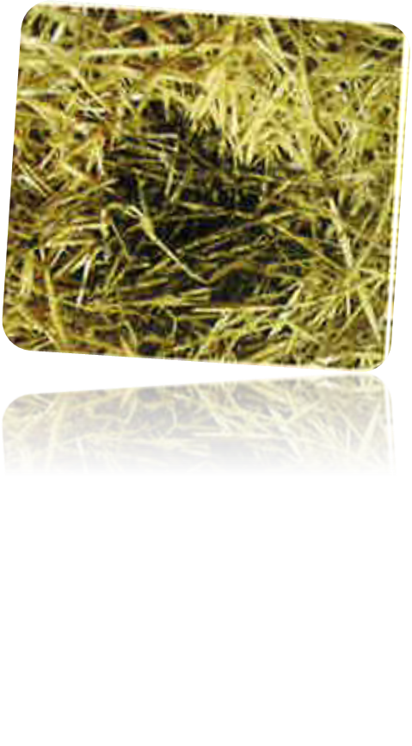
Coccidiose
Is een parasitaire infectie
Moment | Vanaf 4e week
Oorzaak | Darmparasiet
Symptomen | Bruingroene en dunne mest, vaak met bloed. Kalf kijkt dor en vermagert.
Behandeling | Rantsoen controleren. Medicijnen in overleg met de veearts.
Preventie | Voorkom dat er mest in het voer of in het water komt. Hygiëne verbeteren en meer stro gebruiken in de hokken. Hokken desinfecteren met een middel dat tegen coccidiën werkt.

Slide 8
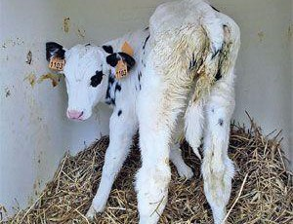
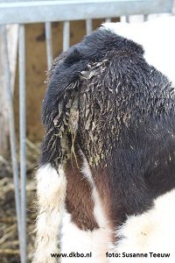
Pensdrinkers
Is een voedingsdiarree
Moment | Acuut: dag 3-4 Chronisch: week 2-3
Oorzaak | De melk is niet de juiste tempratuur of hoeveelheid.
Symptomen | Acuut: Grijsachtige mest Chronisch: Bruingrijs kleiachtige mest, mager kalf met dikke buik.
Behandeling | Acuut: Melkbeurt overslaan en water geven Chronisch: Kalf spenen
Preventie

Slide 9
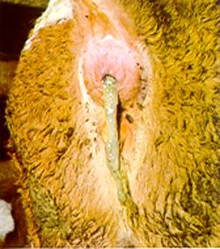
Salmonella
Is een bacteriele infectie
Moment | 2e en 3e week
Oorzaak | Samonella bacterie
Symptomen | Hoge koorts en diarree Gewrichtsproblemen en longontsteking kunnen bij nasleep voor komen.
Behandeling | Met antibiotica kan de bacterie worde bestreden. Zieke dieren moeten afgezonderd worden.
Preventie | Hygiëne is in deze erg belangrijk. Alleen jongvee aankopen van samonella-vrije bedrijven. Geen mest aanvoeren van andere bedrijven

